Slide 1
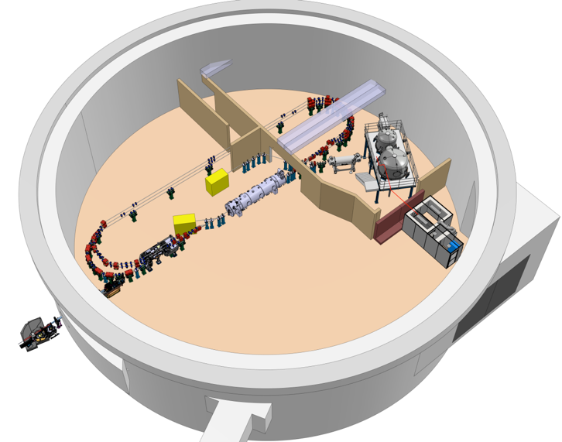
Project Progress Review (PPR) 3-2025
Planning
Présenté par:
S. Chance
22 Mai 2025

Slide 2
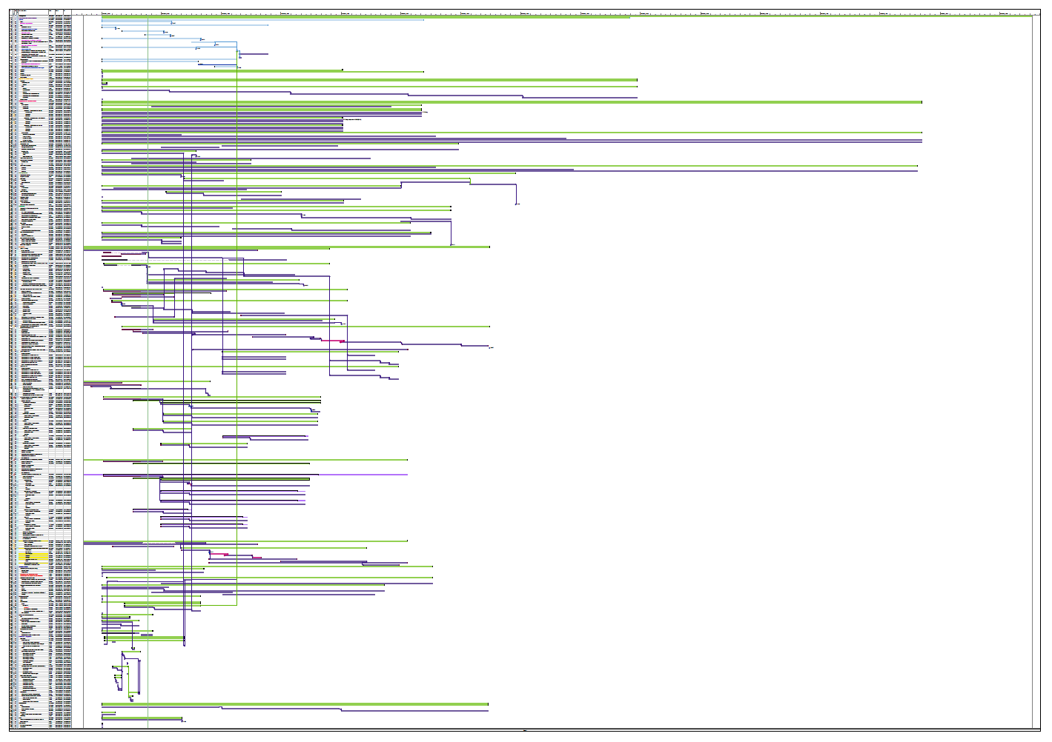
Overview du planning général
En format A0 sur atrium :
https://atrium.in2p3.fr/nuxeo/ui/#!/doc/4636be11-180b-4793-99b7-66c6dc17551f
Aussi en format multi-pages :
https://atrium.in2p3.fr/nuxeo/ui/#!/doc/b687602a-ea72-4ce1-ac61-bb4dcd9e3a99
Attention, la dernière version du WP3 n’a pas été incluse encore dans le planning général
Planning fait à part temporairement pour les besoins du go/no go d’ERL4ALL

Slide 3
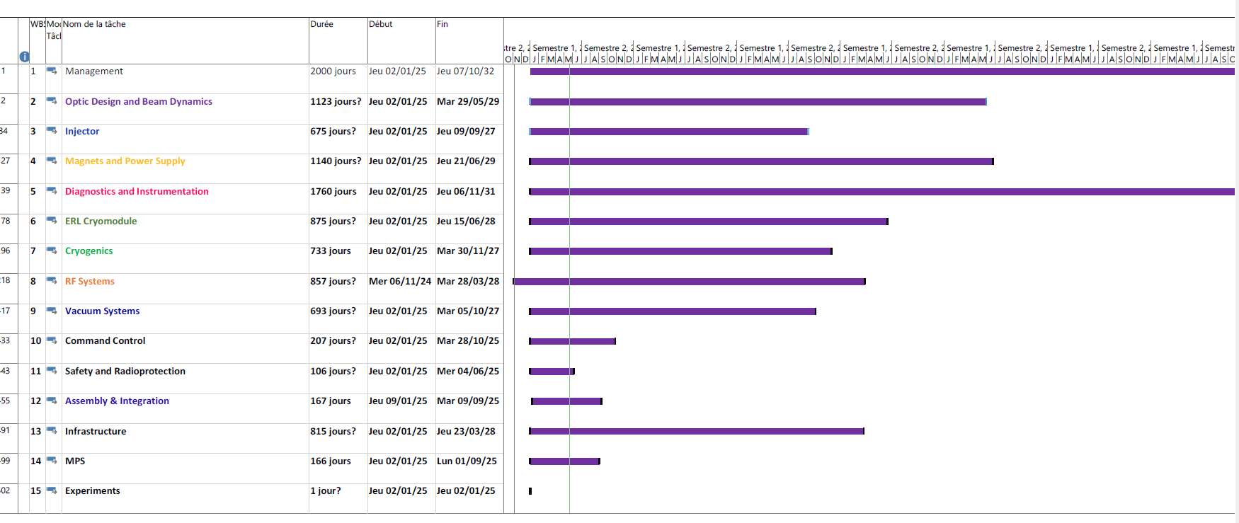
Etat des lieux par WPs
Planning replié :

Slide 4
Etat des lieux par WPs
Planning replié :
Mise à jour de la plupart des WPs : noté en couleur pour mémoire
Réunion mensuelle avec certains WPs → Ceux notés en couleur pour mémoire
Il me reste :
WP Cryogénie (déjà amorcé)
WP CC
WP radioprotection
WP MPS
WP experiment (moins urgent)
WP infrastructure (en attente du retour du CPER)
Essentiel du travail des derniers mois sur le planning du canon pour ERL4ALL Go/No go

Slide 5
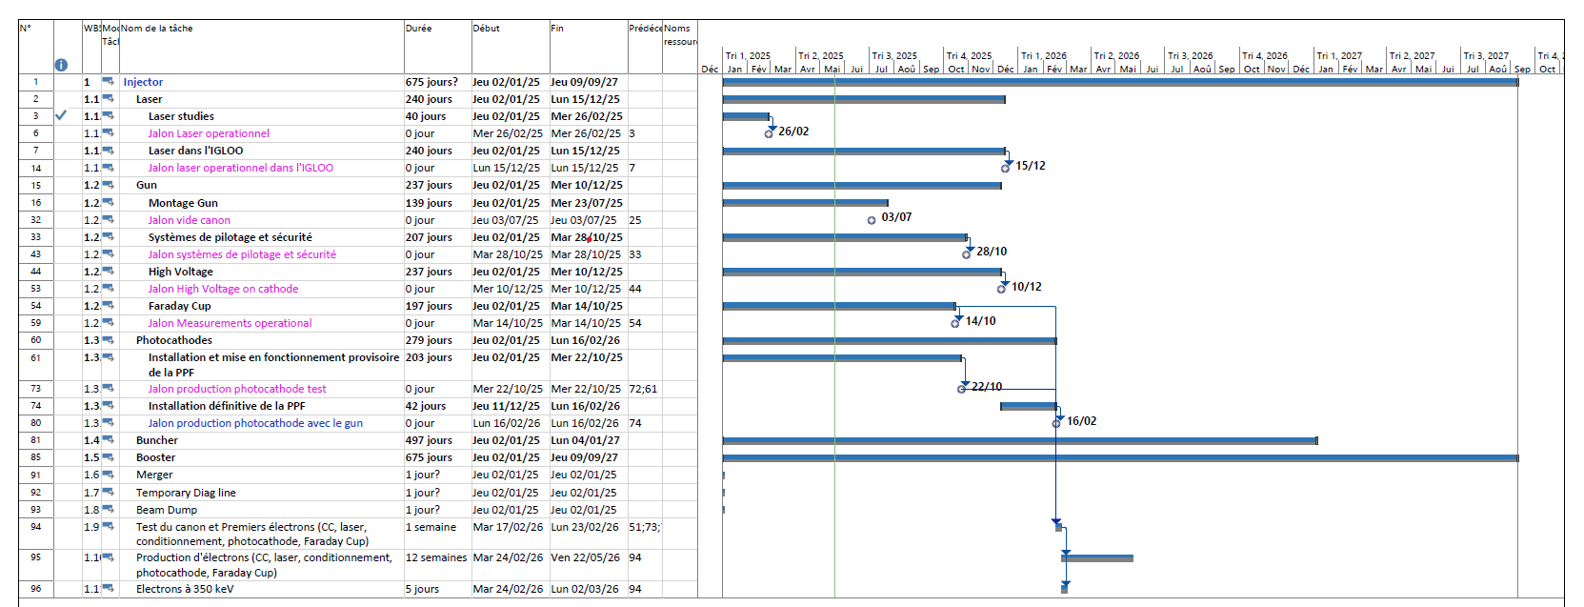
Highlight injecteur (WP3)(Présentation de Raphaël et Maud)

Slide 6
Highlight canon
Détails Jalons Gun ERL4ALL (voir présentation Maud) :
Laser opérationnel: 26/05/25
Laser opérationnel dans l’IGLOO : 15/12/25 (si travail dans la salle laser possible), déplacement du laser en septembre
PPF production photocathode : 22/10/25
PPF installation définitive : 16/02/26 (démarrage après le conditionnement HT)
Vide canon : 03/07/25 (nécessaire pour le conditionnement HT)
Fin conditionnement Haute tension : 10/12/25
Sécurités et CC : 28/10/25 (nécessaire pour le conditionnement HT)
Mesures : 14/10/25 (dont la Faraday Cup)
Points particuliers :
Fonctionnement HT et PPF en parallèle à la même période
Travail sur le laser possiblement aussi à la même période

Slide 7
Conclusion
Les derniers mois côté planning se sont beaucoup concentrés sur le canon
Cependant, la mise à jour a été faite dans la plupart des WPs soit en réunion, soit en individuel
→ Il faut continuer
Le planning pour le go/no go devient un peu critique
Le retour concernant le CPER côté infrastructure est en attente et pourrait impacter d’autres WPs si la période d’intervention pour les travaux se décale beaucoup

Slide 8
Conclusion
Merci de votre attention !
Questions ou commentaires ?

